Slide 1
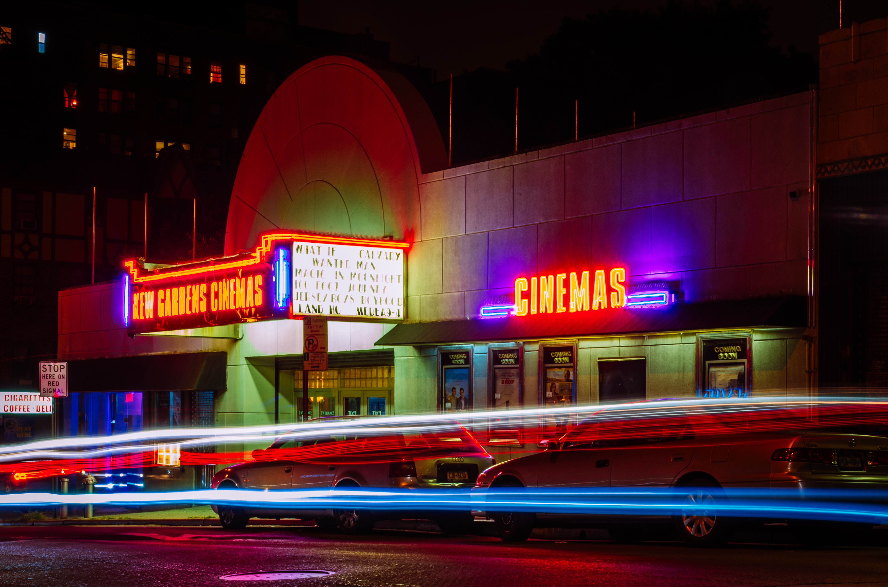

AI
電影小幫手
緯育 Tibame
AI 智慧應用開發實戰養成班
01 期 第一組
指導老師 周志昂 郭惠民 施丞優

Slide 2
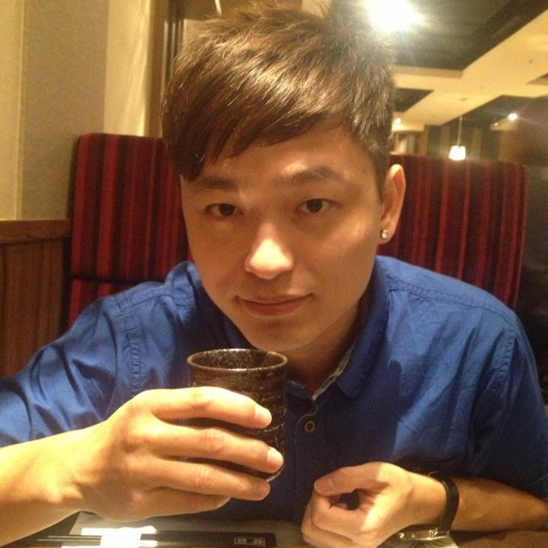
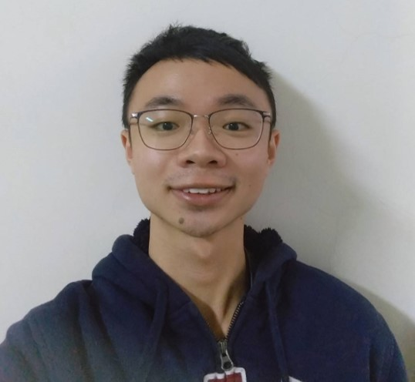
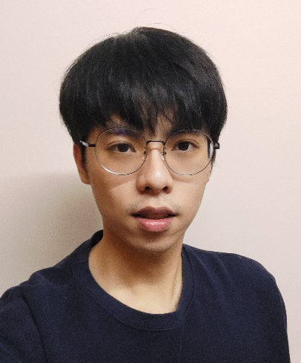

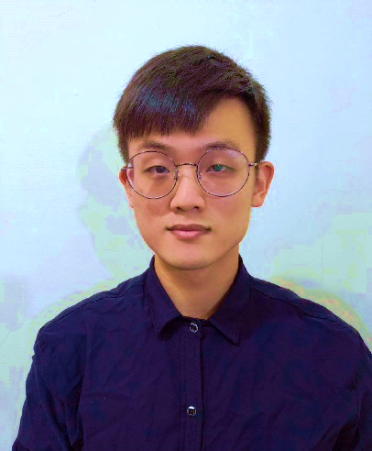

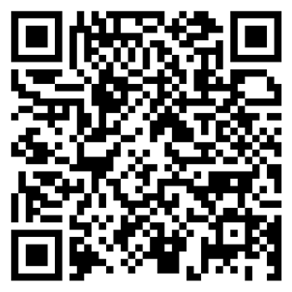
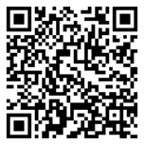
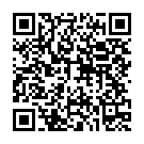
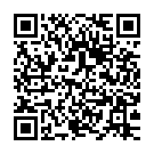
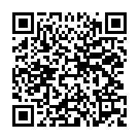
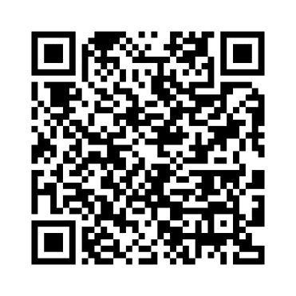
成員介紹
彭旭成
林育成
李長裕
邱彥翔
羅聖諺
廖翊傑

Slide 3
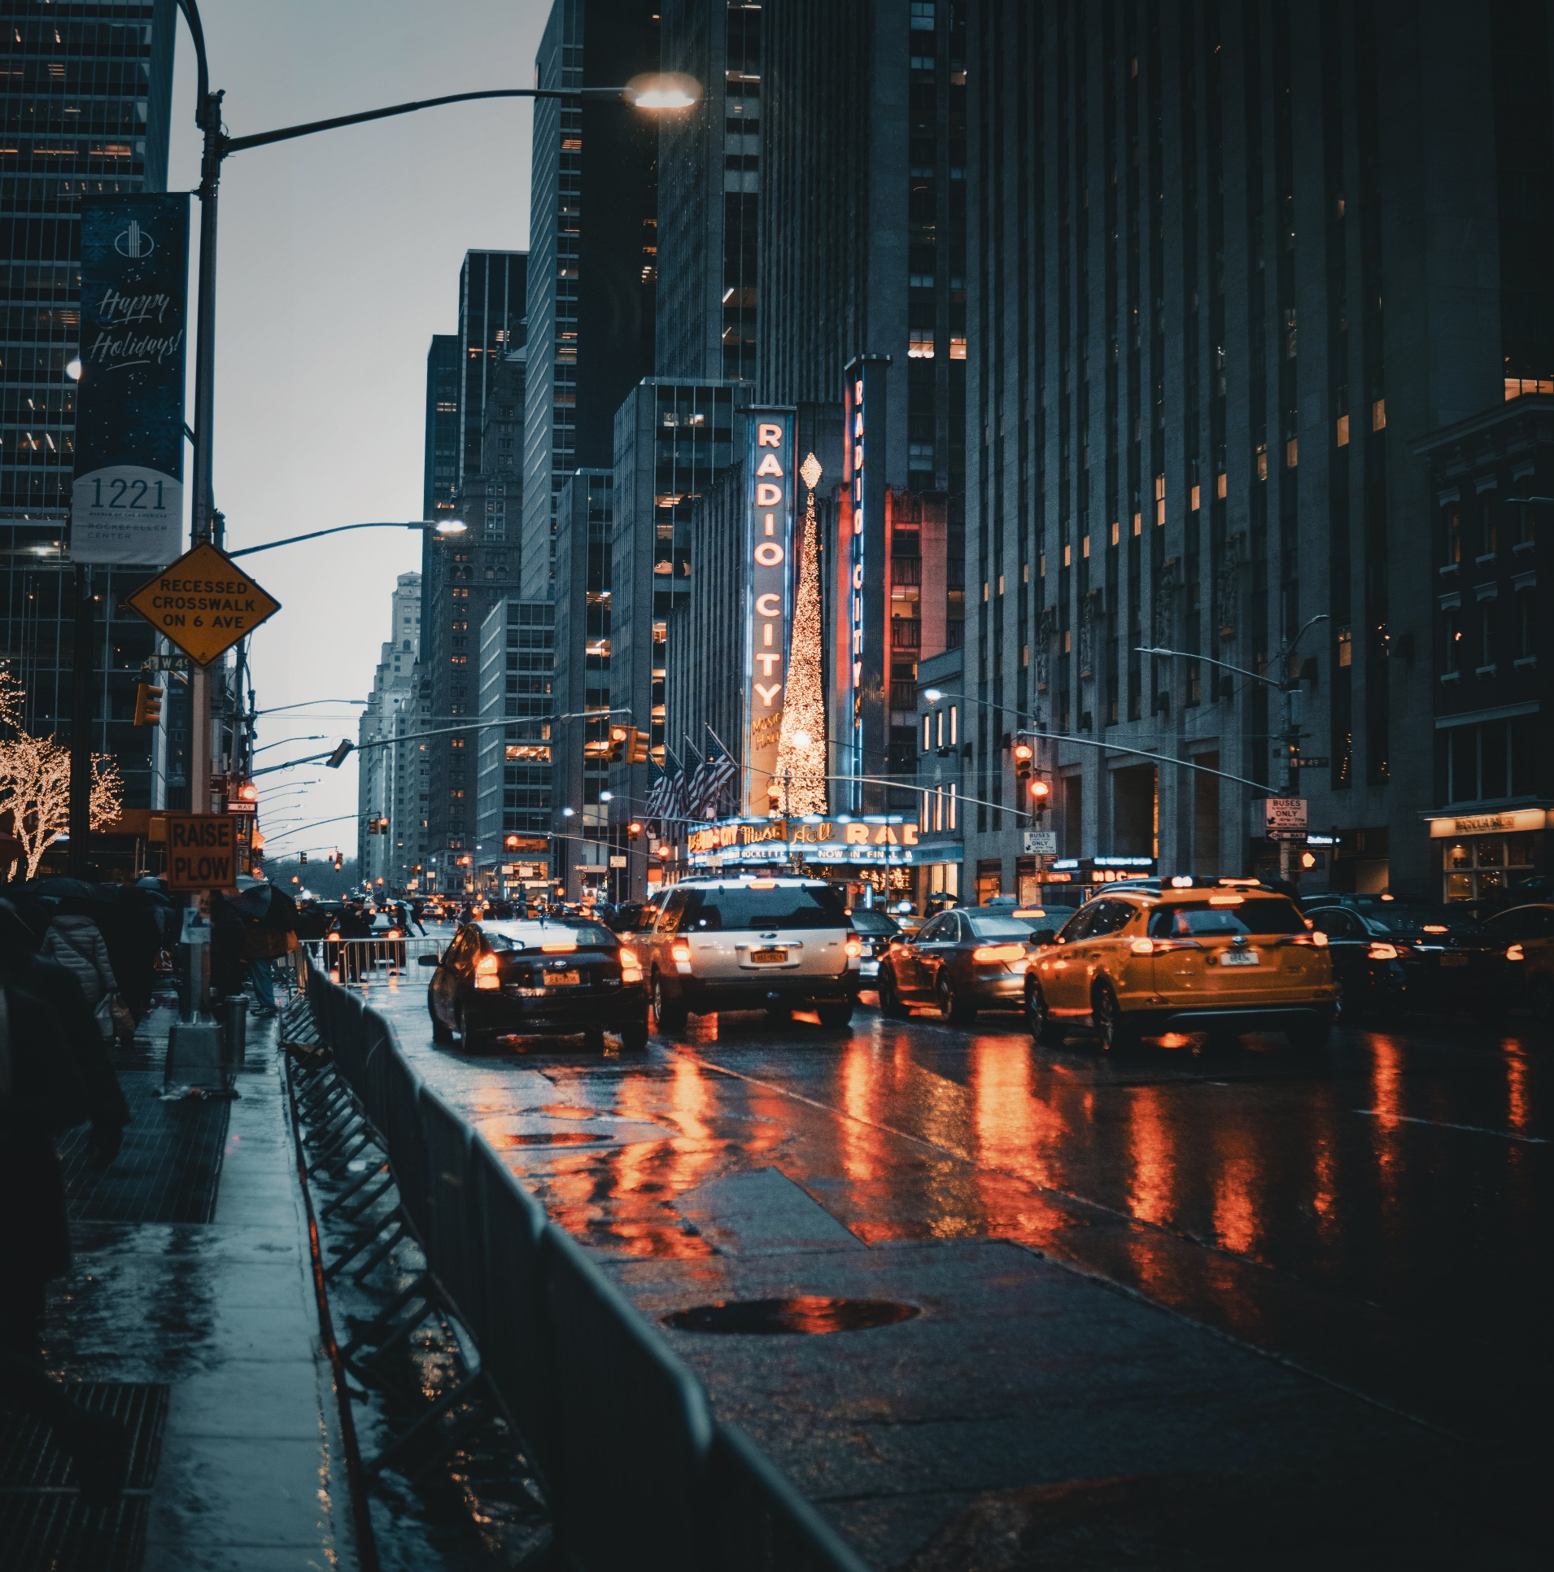
目 錄
CONTENTS
1.專題引言
2
2.資料搜集
3.模型建立
3
4.人臉辨識
5.資料串接
6.應用部署
7.未來展望

Slide 4
PART 01
專題引言
1

Slide 5


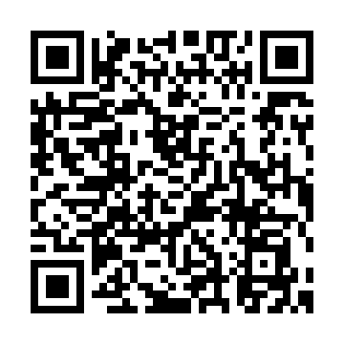
AI電影小幫手
主講人：邱彥翔
應用部署
模型建立
資料串接
專題引言
未來展望
人臉識別
資料搜集
2

Slide 6
影片展示
應用部署
模型建立
資料串接
專題引言
未來展望
人臉識別
資料搜集
3

Slide 7

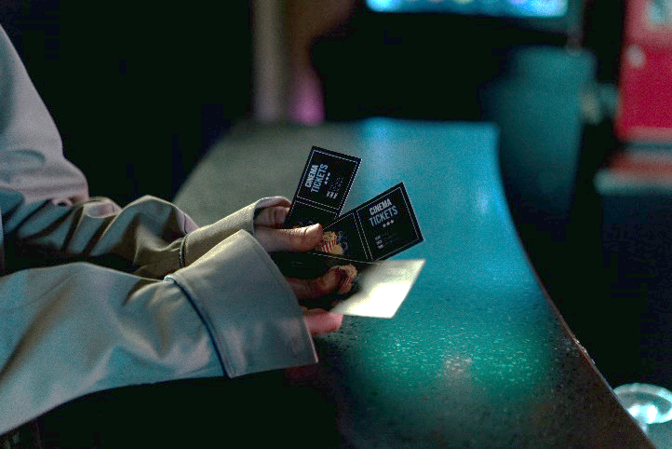
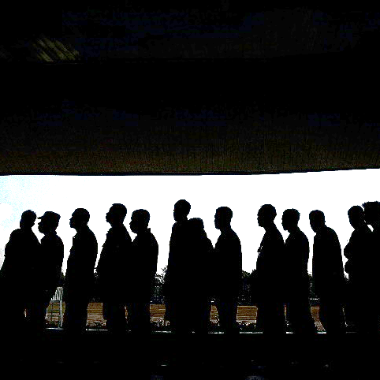

發想動機
主講人：邱彥翔
遺失風險
疫情肆虐
電影票易遺失
減少人員接觸
手續繁雜
廣告不實
排隊人潮消磨興致
預告與電影內容不符
應用部署
模型建立
資料串接
專題引言
未來展望
人臉識別
資料搜集
4

Slide 8



目標客戶
主講人：邱彥翔
電影發行商
提供發行商推廣空間
為發行商提供台灣觀影者數據
互利互惠
電影院
整合系統精簡人力
推薦系統提高用戶黏著度
提供電影院觀影者數據
電影院
電影發行商
應用部署
模型建立
資料串接
專題引言
未來展望
人臉識別
資料搜集
5

Slide 9



商業價值
主講人：邱彥翔
自動化取代人工降低人力成本同時簡化購票流程。
蒐集用戶資料並從中獲取資訊價值。
電影即時資訊以及推薦系統增加客戶黏著度。
應用部署
模型建立
資料串接
專題引言
未來展望
人臉識別
資料搜集
6

Slide 10





市場分析
APP
訂票系統
即時電影查詢
喜好推薦
人臉辨識進場
電影評分
主講人：邱彥翔
威秀影城
AI電影小幫手
新光影城
應用部署
模型建立
資料串接
專題引言
未來展望
人臉識別
資料搜集
7

Slide 11
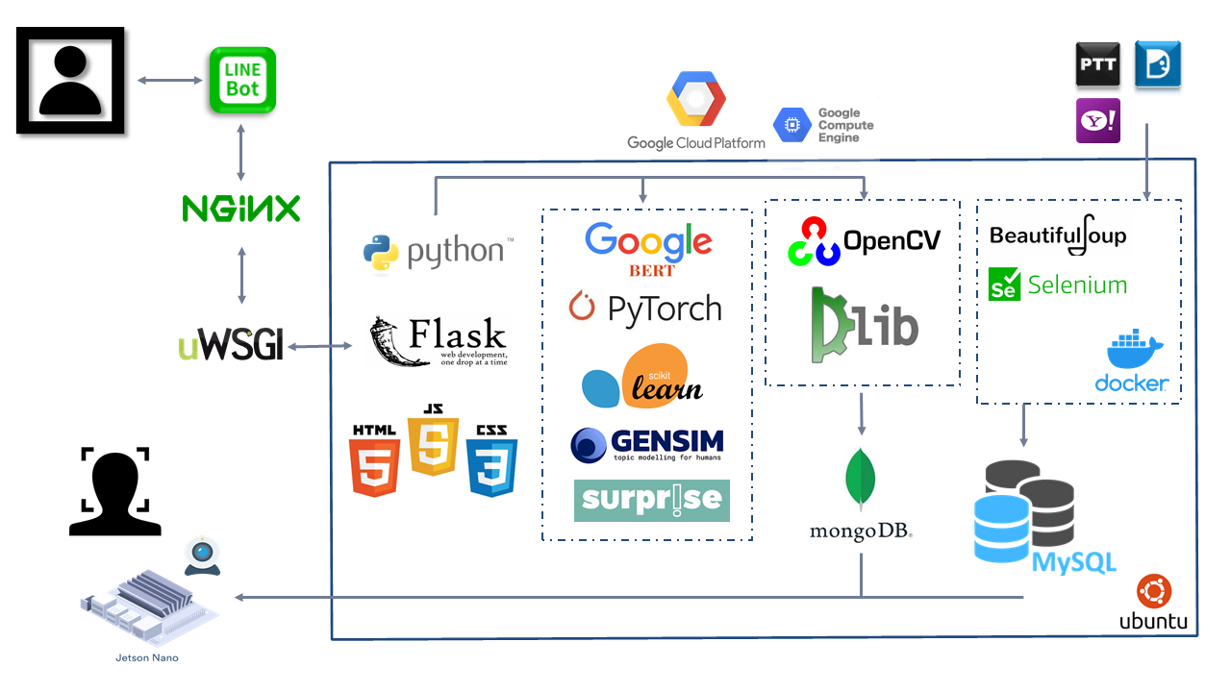
系統架構
主講人：邱彥翔
應用部署
模型建立
資料串接
專題引言
未來展望
人臉識別
資料搜集
8

Slide 12
PART 02
資料搜集
9
Notes:
您好，我是廖翊傑，介紹完系統架構，接下來我們將介紹如何蒐集、處理資料。

Slide 13


資料搜集
內容：2020-2021電影評比
樣本年齡分佈:
主講人：廖翊傑
有效樣本：150筆
樣本性別比： 3 : 7
資料性別、年齡分佈與台灣目前電影市場消費群體大致相符
應用部署
模型建立
資料串接
資料搜集
未來展望
人臉辨識
專題引言
10
Notes:
我們隨機挑選民眾填寫問卷，內容為對2020及2021的電影，給予一到五分評比，一為最不推薦，五為最推薦。最終搜集到的有效樣本數為150筆，男性與女性的比例為3比7。從長條圖可見，填寫問卷的年齡層，20到30歲的人數最多，與台灣目前消費的年齡層大致符合。
13

Slide 14



資料爬蟲
主講人：廖翊傑
目標網站：YAHOO MOVIE
目標網站：PTT / DCARD 電影版
資料內容：上映與即將上映的電影資訊
電影：(1)名稱 (2)類型 (3)上映日期
(4)海報 (5)預告片(6) 網友評論
電影總計：140部
評論數量：3112筆
資料內容：近天30電影論壇討論話題
資料量：289筆
應用部署
模型建立
資料串接
資料搜集
未來展望
人臉辨識
專題引言
11
Notes:
為了AI模型功能的實現，我們需要訓練用的資料。 首先，我們使用爬蟲程式，Yahoo電影上的各項資訊包含電影名稱、類型、上映日期、電影海報、預告片、網友評論。總計爬取140部電影，和3112筆網友評論。PTT與DCARD電影版，則會爬取上映近三十天的討論話題，總計資料量289筆。爬蟲完的檔案，會直接保存在雲端硬碟中，方便之後的模型訓練。
14

Slide 15
資料爬蟲-問題(1)
主講人：廖翊傑
遭遇狀況：使用原先程式，再次爬取Dcard 網頁時，程式錯誤
發現問題：版本更新，時間標記更動，導致程式錯亂
解決方法：重新建構運算思維
應用部署
模型建立
資料串接
資料搜集
未來展望
人臉辨識
專題引言
12
Notes:
dcard 爬蟲時，版本更新，時間位置更動，版本更新後，先爬取電影超鏈接，再獲取資訊。

Slide 16
資料爬蟲-問題(2)
主講人：廖翊傑
發現問題：電影資訊具有時效性 ，爬取資料價值降低
解決方法：建立Crawl to MySQL Data Flow，利用Docker
封裝並寫入腳本以實現定時自動化爬蟲，保證資料的即時性
應用部署
模型建立
資料串接
資料搜集
未來展望
人臉辨識
專題引言
13

Slide 17
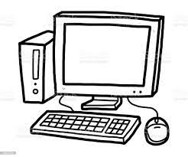










Data Flow
主講人：廖翊傑
Crawl.py
更新資訊
資料庫
用戶名稱、密碼
Requirements.txt
35.229.212.128
實現遠端定時更新資料庫
應用部署
模型建立
資料串接
資料搜集
未來展望
人臉辨識
專題引言
14
Notes:
為了確保電影的即時性，首先利用我們在本地端建立的docker環境，運行爬蟲程式，讓程式至網站爬取所需的資料，再分別存入CSV文件中。封裝後透過用戶名稱、密碼更新至GCP上的資料庫上，每日更新定時遠端更新，達到即時更新的效果。

Slide 18
PART 03
模型建立
15

Slide 19
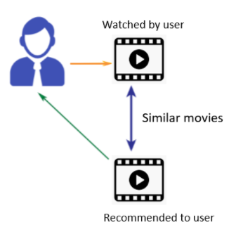
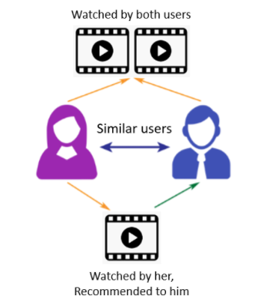
推薦系統背景
以內容為基礎的過濾 (Content-based filtering)
以用戶評分為基礎的過濾
(User –based filtering)
主講人：廖翊傑
優點：用戶可根據電影簡介、類型等多
優點：可針對用戶個性化推薦
維度推薦
缺點：無法根據不同用戶個性化推薦
缺點：冷啟動問題
應用部署
資料搜集
資料串接
模型建立
未來展望
人臉辨識
專題引言
16
Notes:
推薦系統大致分為以下兩種：

Slide 20
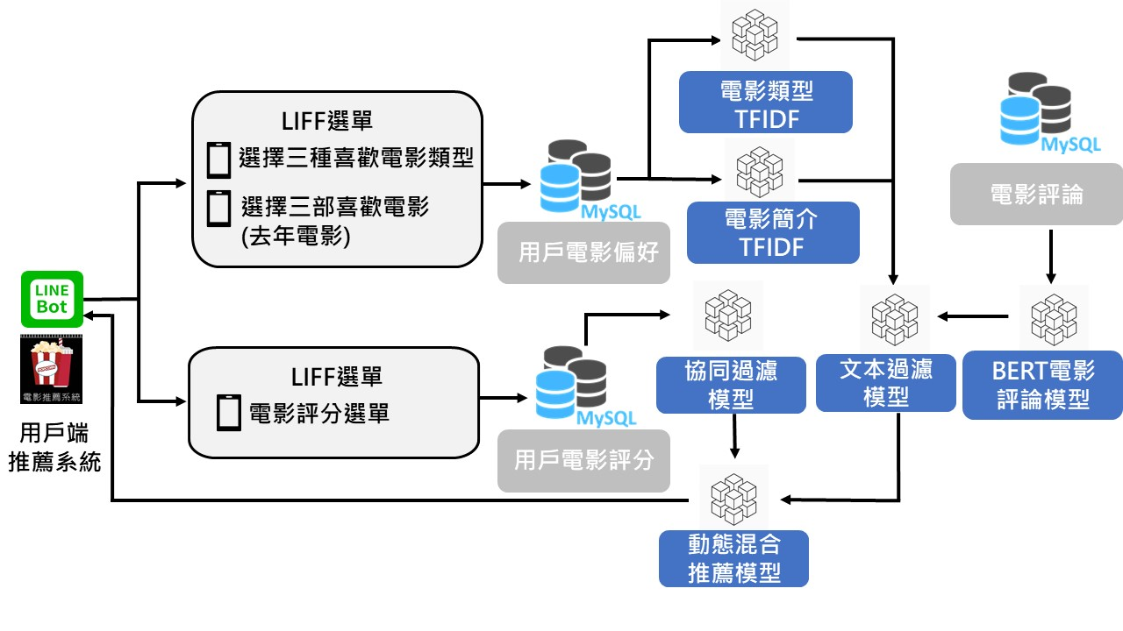
動態混合推薦模型
解決方法：結合電影簡介、類型、評論和用戶評分建立動態混合推薦
模型
使用技術：BERT , TFIDF , KNNWithMeans
主講人：廖翊傑
應用部署
資料搜集
資料串接
模型建立
未來展望
人臉辨識
專題引言
17

Slide 21


TFIDF
主講人：廖翊傑
1. 訓練資料：
電影類型(TFIDF)
YAHOO電影資料集(簡介+類型)
2.訓練流程：
三部電影簡介(TFIDF)
資料爬蟲→資料清洗 → TF-IDF向量特徵 → 模型生成
用戶電影偏好
3.資料輸出：
準備模型→輸入選項→輸出結果
文本過濾模型
應用部署
資料搜集
資料串接
模型建立
未來展望
人臉辨識
專題引言
18

Slide 22

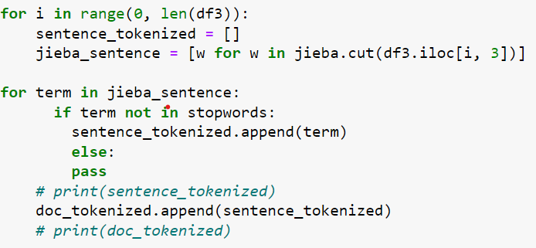
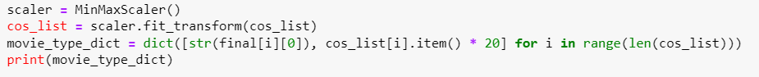
TFIDF
Jieba 斷詞
資料正規化
主講人：廖翊傑
2021 電影資料
電影數據集
TFIDF 模型
應用部署
資料搜集
資料串接
模型建立
未來展望
人臉辨識
專題引言
19
Notes:
22

Slide 23
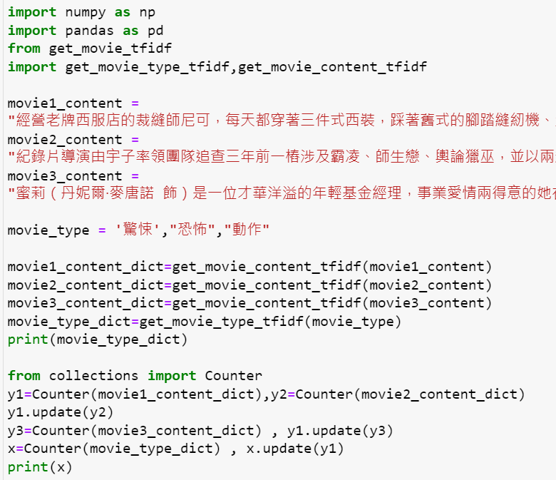
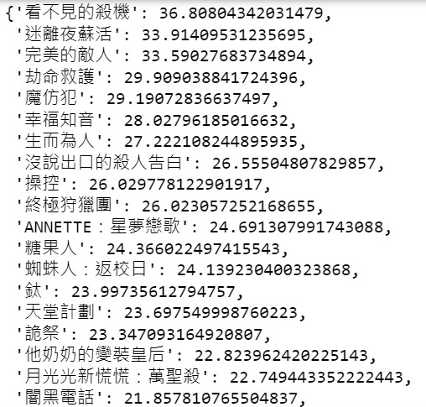
TFIDF
主講人：廖翊傑
偏好類型 | 驚悚、動作、恐怖 | 20%
電影 1 | 夢想裁縫師 | 20%
電影 2 | 蜘蛛人無家日 | 20%
電影 3 | 愛上費加洛 | 20%
應用部署
資料搜集
資料串接
模型建立
未來展望
人臉辨識
專題引言
20
Notes:
23

Slide 24
動態混合推薦模型
主講人：羅聖諺
應用部署
資料搜集
資料串接
模型建立
未來展望
人臉辨識
專題引言
21

Slide 25
資料清洗
訓練資料：
主講人：羅聖諺
資料集：豆瓣電影數據集20萬筆
資料預處理：
資料標記 → 簡體繁體轉換(OpenCC) → 資料清洗
→ 隨機打散 → test-train-split
最終資料集：
訓練資料片段：
訓練集：豆瓣電影數據集18萬筆
驗證集：1萬筆
測試集：1萬筆
預測集：YAHOO MOVIE 3112筆
腦海中的橡皮擦+不能說的祕密+etc | 4
特效跟畫面都不錯，片尾曲也不錯，可故事呢... | 3
愛吶，是我活著的全部意義。 | 5
畫面很不錯 | 3
應用部署
資料搜集
資料串接
模型建立
未來展望
人臉識別
專題引言
22

Slide 26
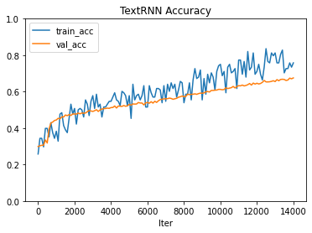
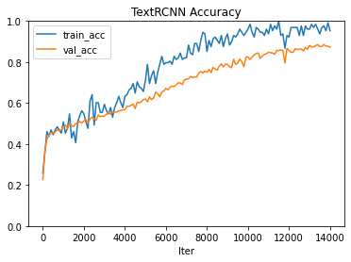
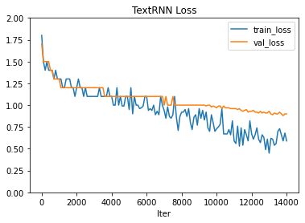
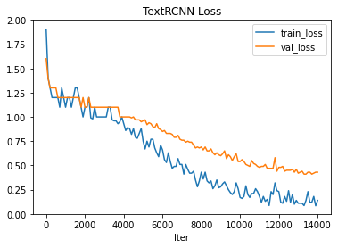
模型選擇
主講人：羅聖諺
實測模型：
1. TextRNN
2. TextRCNN
3. TextRNN_Attention
4. Fasttext
5. BERT
應用部署
資料搜集
資料串接
模型建立
未來展望
人臉識別
專題引言
23

Slide 27
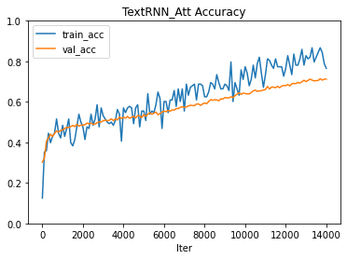
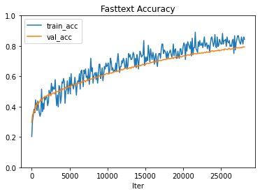
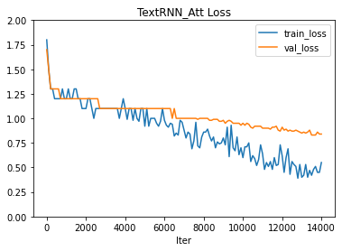
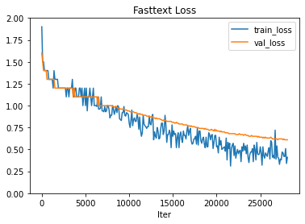
模型選擇
主講人：羅聖諺
以上模型
皆無法達到
我們的分類要求！
應用部署
資料搜集
資料串接
模型建立
未來展望
人臉識別
專題引言
24

Slide 28
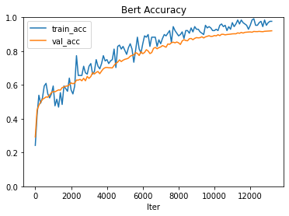
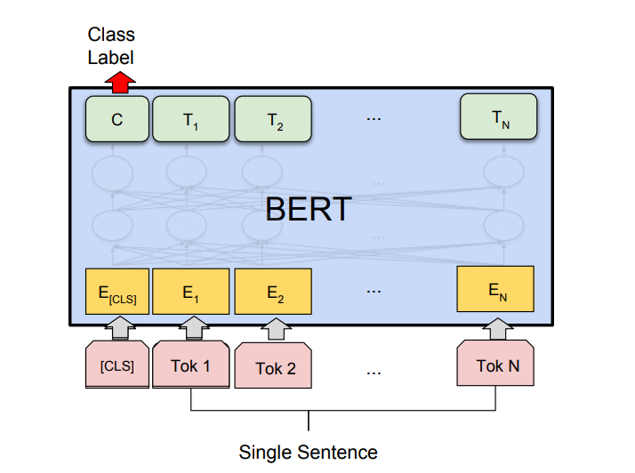
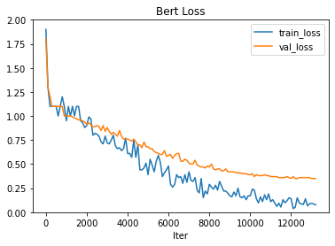
BERT
電影評論情緒分類模型
使用模型：BERT 分類模型
主講人：羅聖諺
應用部署
資料搜集
資料串接
模型建立
未來展望
人臉識別
專題引言
25

Slide 29
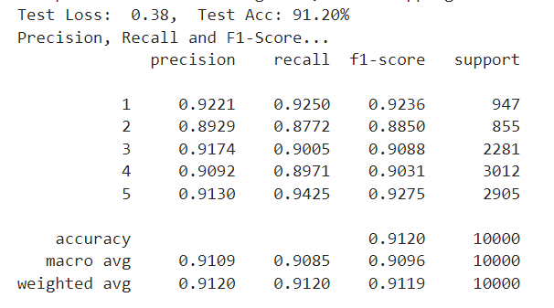
BERT成果展示
BERT模型訓練結果：
Accuracy & Loss 有效收斂，Precision/Recall/F1-score 都在0.9左右
主講人：羅聖諺
模型預測效果良好，無過適問題
應用部署
資料搜集
資料串接
模型建立
未來展望
人臉辨識
專題引言
26

Slide 30
BERT成果展示
BERT 預測集輸出結果
主講人：羅聖諺
範例句子 | Bert 評分 | 評價
片名取得太爛了.....會誤導觀眾….片尾劇情大逆轉， 有出人意外的驚喜，好看 | 5 | 抓到重點
沒冷場，可惜藍色對手的攻擊方式有點無聊 | 4 | 語義綜合考量
特效5分，劇情2分，演員1分，節奏0分，看的蠻痛苦的 | 1 | 評分綜合考量
「什麼都能進口，只有土地不能！」 | 5 | 結合劇情給分
（預測集來源：Yahoo電影評論）
應用部署
資料搜集
資料串接
模型建立
未來展望
人臉辨識
專題引言
27

Slide 31

BERT分數儲存
主講人：羅聖諺
Movie_Name | Predict_Rate | MinMaxScaler
007生死交戰 | 3.59322033898305 | 13.83050847
ANNETTE：星夢戀歌 | 4.25 | 17.33333333
Fate/Grand Order-終局特異點 冠位時間神殿所羅門- | 3.25 | 12
一級任務 | 2.6 | 8.533333333
作家我就爛 | 4 | 16
預測分數
資料分組
資料平均
分數正規化
（0,20）
應用部署
資料搜集
資料串接
模型建立
未來展望
人臉辨識
專題引言
28

Slide 32
動態混合推薦模型
主講人：羅聖諺
應用部署
資料搜集
資料串接
模型建立
未來展望
人臉辨識
專題引言
29

Slide 33

選擇演算法
協同過濾常見演算法
主講人：羅聖諺
1. 近鄰算法：KNN
2. 矩陣分解：SVD、SVD++、NMF
3. 聚類算法：CoClustering
4. 其他統計算法：BaselineOnly、SlopeOne
演算法選擇標準
*
使用套件：
1.均方根誤差（RMSE）
2.演算法運算時間
應用部署
資料搜集
資料串接
模型建立
未來展望
人臉辨識
專題引言
30

Slide 34
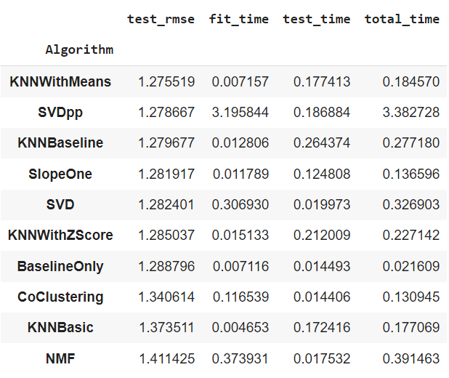

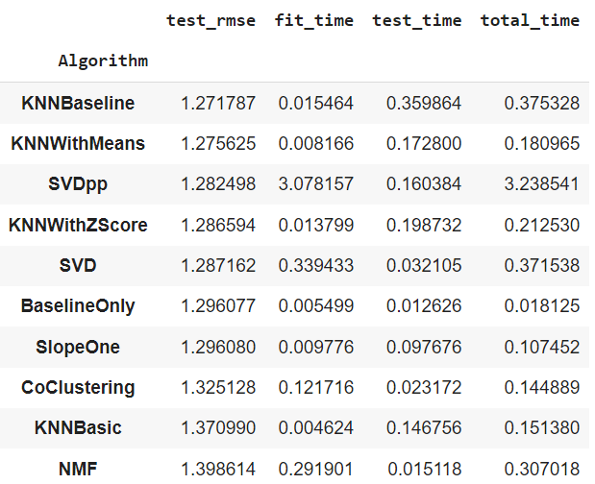
選擇演算法
主講人：羅聖諺
每次排名結果並不相同！
但是…
應用部署
資料搜集
資料串接
模型建立
未來展望
人臉辨識
專題引言
31

Slide 35
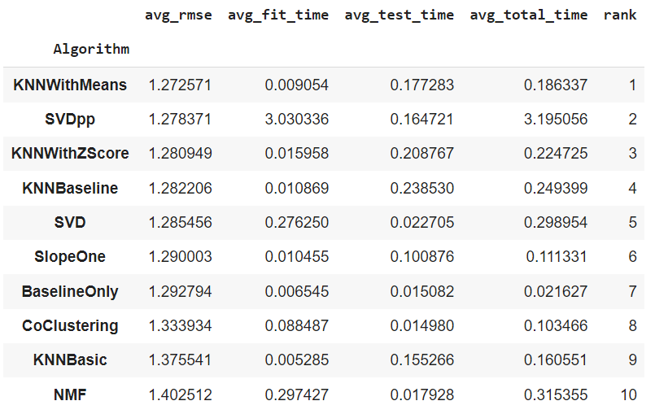
選擇演算法
主講人：羅聖諺
解決方法：
計算20次結果並取平均值
最終選擇：
KNNWithMeans
應用部署
資料搜集
資料串接
模型建立
未來展望
人臉辨識
專題引言
32

Slide 36
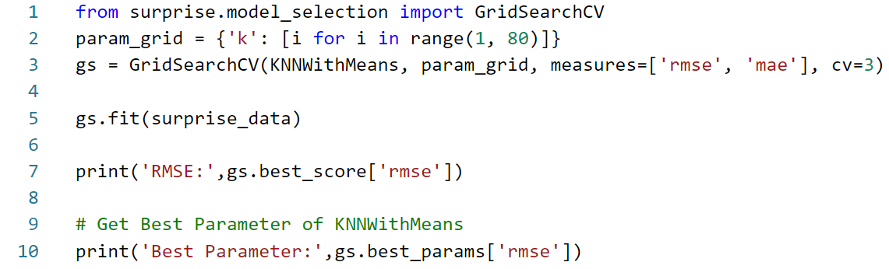
尋找最優解
使用 GridSearchCV 動態調參以尋找最優解
主講人：羅聖諺
運算結果：
RMSE : 1.2659
最優參數： k = 33
應用部署
資料搜集
資料串接
模型建立
未來展望
人臉辨識
專題引言
33

Slide 37
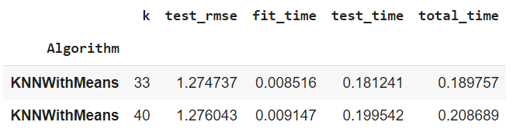
尋找最優解
官方文檔預設：k = 40
主講人：羅聖諺
比較k = 33 和 k = 40
最終選定演算法為 KNNWithMeans, k = 33
應用部署
資料搜集
資料串接
模型建立
未來展望
人臉辨識
專題引言
34

Slide 38
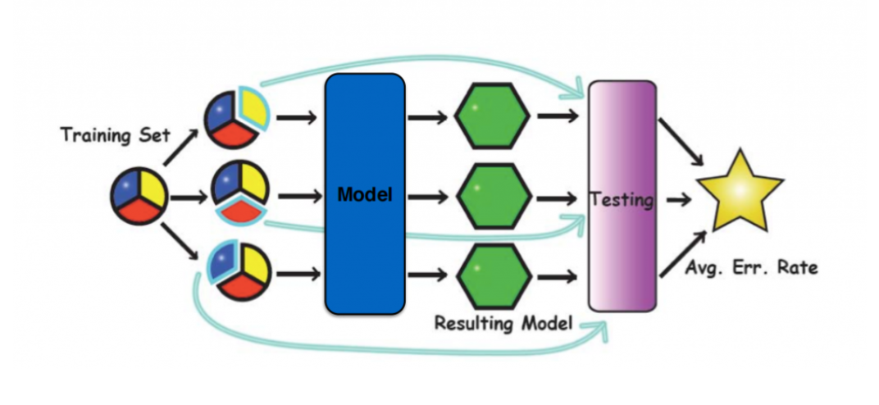
交叉驗證
如何避免小樣本得出模型過適？
交叉驗證！( CV )
主講人：羅聖諺
應用部署
資料搜集
資料串接
模型建立
未來展望
人臉辨識
專題引言
35

Slide 39
預測結果
以UID = 1為例：
主講人：羅聖諺
電影名稱 | 預測評分
緝魂 | 4.1359961812425405
殺手保鑣2 | 3.9519055168502155
安雅與魔女 | 3.582355158316531
怪物奇兵:全新世代 | 3.97181714310180
阿查依蘭的呼喚 | 3.346513553923159
蠟筆小新 | 4.1559237705231205
特種部隊：蛇眼之戰 | 4.325275646511522
皮卡丘與可可的冒險 | 3.906525228670649
殺手寓言：殺手不殺人 | 3.382069764168257
應用部署
資料搜集
資料串接
模型建立
未來展望
人臉辨識
專題引言
36

Slide 40
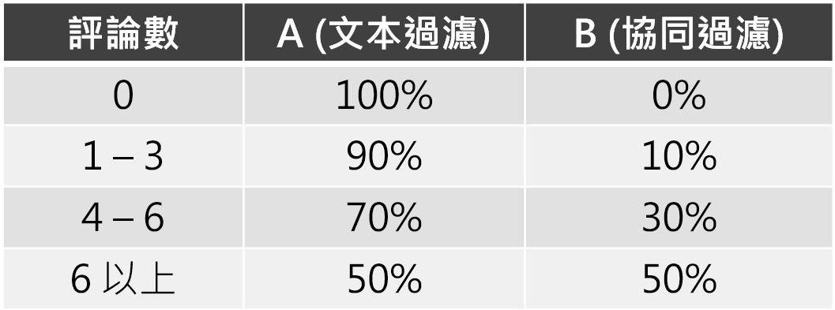
動態權重配分
根據用戶評論數動態調整權重
主講人：羅聖諺
A
B
應用部署
資料搜集
資料串接
模型建立
未來展望
人臉辨識
專題引言
37

Slide 41
動態混合推薦流程
主講人：羅聖諺
A
B
回傳總分前十高的電影
應用部署
資料搜集
資料串接
模型建立
未來展望
人臉辨識
專題引言
38

Slide 42
PART 04
人臉辨識
39

Slide 43



利用AIoT打造剪票功能
主講人：李長裕
系統大綱
剪票情境
說明用戶在專題進行註冊、訂票、剪票的流程
解析專題如何利用人臉辨識實現電影票的檢核
人臉辨識
模型選用
解釋人臉辨識技術及超參數的數值選用
說明專題採用的人臉偵測與人臉辨識模型
應用部署
資料搜集
資料串接
人臉辨識
未來展望
模型建立
專題引言
40

Slide 44


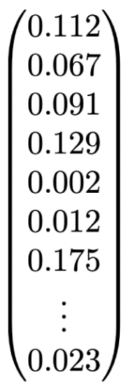





剪票功能整體步驟說明
Step 1 – 用戶註冊人臉資訊
主講人：李長裕
用戶上傳
人臉影片
呼叫人臉辨識 API
萃取用戶
人臉特徵
人臉特徵
向量存入mongo DB
應用部署
資料搜集
資料串接
人臉辨識
未來展望
模型建立
專題引言
41

Slide 45



剪票功能整體步驟說明
Step 2 – 用戶進行訂票
主講人：李長裕
user | movie | session
阿成 | 蜘蛛人 | 第一場
電影名稱
放映場次
插入訂票資訊
應用部署
資料搜集
資料串接
人臉辨識
未來展望
模型建立
專題引言
42

Slide 46

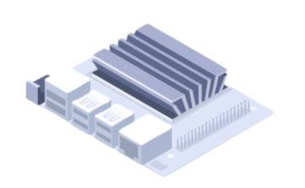

剪票功能整體步驟說明
Step 3 – 用戶進行剪票
人臉特徵
主講人：李長裕
辨識用戶人臉
&
檢核訂票資訊
Jetson Nano
訂票資訊
應用部署
資料搜集
資料串接
人臉辨識
未來展望
模型建立
專題引言
43

Slide 47
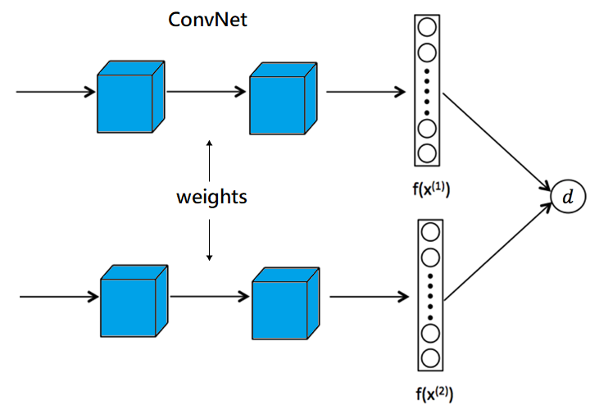
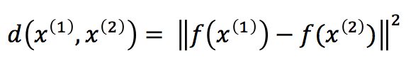
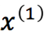
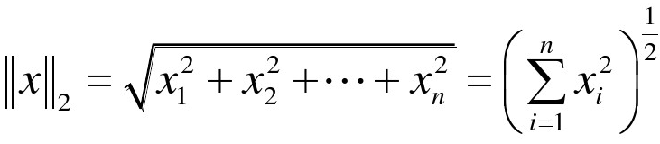
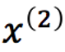

人臉辨識技術解析
128-d
主講人：李長裕
( 為兩張照片的距離 )
$$d$$
距離公式 (歐幾里得距離) :
孿生網路
(Siamese network)
應用部署
資料搜集
資料串接
人臉辨識
未來展望
模型建立
專題引言
44

Slide 48












人臉辨識技術解析
旭成
主講人：李長裕
d = 1.2
d = 0.8
兩張照片相似 → 距離 d 小
兩張照片相異 → 距離 d 大
彥翔
翊傑
定義一個超參數「$\text{τ}$」作為人臉辨識的筏值
d = 0.3
翊傑
$\text{τ}$= 0.5
≤$\text{τ}$ → 同一人
> $\text{τ}$→ 不同人
$$\text{d}$$
d = 0.9
聖諺
應用部署
資料搜集
資料串接
人臉辨識
未來展望
模型建立
專題引言
45

Slide 49

人臉辨識技術解析
旭成
主講人：李長裕
d = 1.2
d = 0.8
兩張照片相似 → 距離 d 小
兩張照片相異 → 距離 d 大
彥翔
無法辨認
定義一個超參數「$\text{τ}$」作為人臉辨識的筏值
d = 0.3
翊傑
$\text{τ}$= 0.2
≤$\text{τ}$ → 同一人
> $\text{τ}$→ 不同人
$$\text{d}$$
d = 0.9
聖諺
應用部署
資料搜集
資料串接
人臉辨識
未來展望
模型建立
專題引言
46

Slide 50




人臉辨識技術解析
如何挑選合適的 τ
主講人：李長裕
(1) 先查看自己照片與自己/他人的距離
(2) Trial and Error
τ 太大 → 容易辨認成其他人
τ 太小 → 辨識不到任何人
應用部署
資料搜集
資料串接
人臉辨識
未來展望
模型建立
專題引言
47

Slide 51





人臉辨識技術解析
τ = 0.3
τ = 0.7
τ = 0.45
主講人：李長裕
應用部署
資料搜集
資料串接
人臉辨識
未來展望
模型建立
專題引言
48

Slide 52










人臉辨識技術解析
除此之外 ….
主講人：李長裕
用戶錄製約5~7秒各角度臉部自拍影片，並從影片擷取十張照片
改善在人臉辨識中，僅用一張照片做辨識(單樣本學習)的準確度
應用部署
資料搜集
資料串接
人臉辨識
未來展望
模型建立
專題引言
49

Slide 53
剪票系統流程說明
剪票系統流程圖
主講人：李長裕
是否在人臉資料庫中
是
是否預訂該場次電影
是
設定電影名稱
及放映場次
使用者進行
人臉辨識
歡迎使用者入場
Result C
否
否
回傳尚未註冊
提示使用者不是
該放映場次觀眾
Result A
Result B
應用部署
資料搜集
資料串接
人臉辨識
未來展望
模型建立
專題引言
50

Slide 54



剪票系統實作展示
主講人：李長裕
Result A
Result B
Result C
應用部署
資料搜集
資料串接
人臉辨識
未來展望
模型建立
專題引言
51

Slide 55







剪票系統情境解析
情境一 ：使用者尚未註冊
比對人臉距離
主講人：李長裕
0.61
0.76
人臉辨識
萃取特徵
0.74
τ = 0.45
0.58
人臉資料庫
應用部署
資料搜集
資料串接
人臉辨識
未來展望
模型建立
專題引言
52

Slide 56
剪票系統情境解析
情境一 ：使用者尚未註冊
比對人臉距離
主講人：李長裕
0.61
0.76
回傳未註冊
0.74
τ = 0.45
0.58
人臉資料庫
應用部署
資料搜集
資料串接
人臉辨識
未來展望
模型建立
專題引言
53

Slide 57
剪票系統情境解析
情境二 ：使用者已註冊過
比對人臉距離
主講人：李長裕
0.73
0.31
人臉辨識
萃取特徵
0.56
τ = 0.45
0.68
人臉資料庫
應用部署
資料搜集
資料串接
人臉辨識
未來展望
模型建立
專題引言
54

Slide 58
剪票系統情境解析
情境二 ：使用者已註冊過
主講人：李長裕
2 . 檢核訂票資訊
1 . 回傳使用者名稱
3 . 回傳是否為該
放映場次觀眾
人臉資料庫
應用部署
資料搜集
資料串接
人臉辨識
未來展望
模型建立
專題引言
55

Slide 59
人臉偵測演算法選擇
主講人：李長裕
OpenCV Haar cascades
OpenCV deep neural networks (DNNs)
Dlib HOG + Linear SVM
Dlib max-margin object detector (MMOD)
This one
應用部署
資料搜集
資料串接
人臉辨識
未來展望
模型建立
專題引言
56

Slide 60

人臉偵測演算法選擇
主講人：李長裕
Why MMOD ?
能夠在小巧的 Jetson Nano 上
發揮極為優異的 GPU 性能
測試所使用之軟硬體環境 :
- CPU : Intel Core i7 6850K
- RAM : 32 GB
- GPU : NVIDIA GTX 1080 Ti with 11 GB RAM
- OS : Ubuntu 16.04 LTS
- Programming Language : Python
應用部署
資料搜集
資料串接
人臉辨識
未來展望
模型建立
專題引言
57

Slide 61





人臉辨識模型選擇
Face Recognition
主講人：李長裕
高準確度
上手容易
在 Labeled Faces in the Wild 的人臉數據集中準確度高達 99.38 %
Dlib 已具備現成的人臉辨識預訓練模型及相關函式可供調用
訓練資料量大
基於 Resnet-34
使用包含約 3,000,000 張照片的資料集進行訓練
在正規的 ResNet-34 中刪減了一些Layer，並重構一個由29個捲積層組成的神經網路
應用部署
資料搜集
資料串接
人臉辨識
未來展望
模型建立
專題引言
58

Slide 62
PART 05
資料串接
59

Slide 63






Jieba 文字雲
主講人：林育成
停用詞字典
電影名稱字典
掃臉入影廳
應用部署
資料搜集
人臉辨識
資料串接
未來展望
模型建立
專題引言
60

Slide 64


UX設計
如何同時蒐集多筆使用者資料？
嘗試方法：
主講人：林育成
方法一：Template
Quick Reply
Buttons Template
按鈕可用數量有限
無法多選
佔據版面
佔據版面大
按鈕無法並排
點擊後訊息不會消失
無法多選
畫面顯示按鈕有限
需左滑才能看到所有電影類型
操作不便利
無法多選
應用部署
資料搜集
人臉識別
資料串接
未來展望
模型建立
專題引言
61

Slide 65


UX設計
如何同時蒐集多筆使用者資料？
主講人：林育成
方法一：Template
LIFF Web App
Checkbox 複選框
使用技術：
Select 下拉式選單
編輯網頁格式
按鈕可用數量有限
無法多選
佔據版面
美化網頁界面
一次送出多筆資料
回傳交互數據
應用部署
資料搜集
人臉識別
資料串接
未來展望
模型建立
專題引言
62

Slide 66



LIFF 實作
電影訂票網頁
主講人：林育成
應用部署
資料搜集
人臉辨識
資料串接
未來展望
模型建立
專題引言
63

Slide 67


UX設計
主講人：林育成
應用部署
資料搜集
人臉辨識
資料串接
未來展望
模型建立
專題引言
64

Slide 68



UX設計
主講人：林育成
應用部署
資料搜集
人臉辨識
資料串接
未來展望
模型建立
專題引言
65

Slide 69



mvlist.json
Flask串接
主講人：林育成
jsondata資料夾
LineBot主程式 app.py
應用部署
資料搜集
人臉辨識
資料串接
未來展望
模型建立
專題引言
66

Slide 70


Flask串接
LineBot主程式
主講人：林育成
hot_movie1.json
jsondata資料夾
應用部署
資料搜集
人臉辨識
資料串接
未來展望
模型建立
專題引言
67

Slide 71
PART 06
應用部署
68
Notes:
接下來由我來介紹應用部署
那我們有了推薦及人臉辨識系統及其他好用的功能，那我們該怎麼樣，把它的功能做一個統合呢?
我們團隊選出四大項

Slide 72

功能整合 ?
雲端平台
主講人：彭旭成
呈現方式
GCP
AWS
LINE Bot
APP
Azure
資料庫
MySQL
網路架構：
ORACLE
MongoDB
NGINX
Apache
Ngrok
uWSGI
資料串接
資料搜集
人臉辨識
應用部署
未來展望
模型建立
專題引言
69
Notes:
在呈現方式，要怎麼和用戶做呈現及互動呢?
我們選擇 兩項 目前，最常使用的應用程式?
Line bot及APP。
那Line bot與APP相較之後，line bot 卓為輕量化，只要加入好友就可以馬上體驗到功能及服務，與我們的用戶做互動，使用起來非常的方便及快速。
開發速度也快，最後我們選擇使用Line bot 來和我們的用戶做為一個互動平台及呈現方式。
資料庫:分為關聯式及非關聯式
關聯式資料庫:以目前排行最高有MySQL及Oracle，雖然Oracle 功能很完整及安全，但MySQL與Oracle相較之後，MySQL更新快速及可相容於不同的程式語言及作業系統，最重要的是開源免費，非常適合我們的小型AI程式應用，所以我們選擇MySQL。
另外我們有人臉辨識的功能，需要萃取我們人臉特徵向量，所以我們直接採用目前使用最廣泛的MongoDB做為我們的非關聯式資料庫。
雲端平台:
我們有使用過AWS及GCP兩種平台，AWS雖功能完善，市佔也很高，但GCP較AWS容易上手及使用。
GCP在每個帳戶也有300塊美金的使用額度，規格上可以依照我們的需求效能，方便做調整，所以我們組採用GCP。
網路架構:為兩個階段，開發及部署階段。

Slide 73









開發階段架構圖
1. 主機採用VM虛擬機方式
2. ngrok：連線次數有限制，8 小時需重新開啟服務(免費版)
3. MySQL 及 MongoDB 採本地端做為部署方式
主講人：彭旭成
Client
Sever
Database
資料串接
資料搜集
人臉辨識
應用部署
未來展望
模型建立
專題引言
70
Notes:
開發階段我們先採用快速測試的方法，VM虛擬機做為主機，web Server 伺服器使用ngrok，來連接我們的Linebot及Flask框架，連接本地端的MySQL及MongoDB，進行快速的測試開發。

Slide 74








部署階段架構圖
1. NGINX：高效的 Web Server
2. uWSGI：接收 NGINX 動態請求並處理後，發給 Web 應用程式
主講人：彭旭成
Server
Database
Client
Web Server
資料串接
資料搜集
人臉辨識
應用部署
未來展望
模型建立
專題引言
71
Notes:
在開發階段時，ngrok的免費版本，在每一次重新連線的時候會配不一樣的 url，這樣必須去line的messag API的webhook 服務端去做修正，再重新取得的 ngrok url做重新連線，需要多次來回切換相當的耗時。
另外遇到安全性的考量與資安意識的提升，連線到Linebot的網址，需要https傳輸安全協定
雖Ngrok本身有提供https，但會遇到多次連線問題，
所以在部署階段時，我們將server伺服器改為nginx，租用一個 domain name，trymoviehelper.tk網域，解決了我們需要再重新連線的問題也能提供https傳輸安全協定。
所以在佈署階段網路架構中。
用戶使用linebot，透過了https請求，連到nginx Web伺服器，伺服器收到請求後，將請求傳送給到uWSGI，處理後的結果傳送給Flask，再連到我們的MySQL及MongoDB資料庫。
最後將我們網路架構部屬到我們的雲端平台GCP內，這樣用戶透過linebot即可體驗我們所提供的功能及服務。

Slide 75










團隊開發工作流程
C.R. (Code Review)：
主講人：彭旭成
團隊開發 (GitHub flow)
1. 檢閱開發程式碼
2. 程式碼討論
3. 知識共享，相互提升
4. 設計的功能是否符合需求
Branches 分支
Test
C.R. & Merge
Test
All Test
All Test：
Test
長時間運行測試
單一功能測試
同時間多人使用測試
資料串接
資料搜集
人臉辨識
應用部署
未來展望
模型建立
專題引言
72
Notes:
那我們部屬完我們的網路架構後，就要開始徵對程式進行開發
那一個團隊開發時我們要如何有效的編寫及分配呢?
我們小組使用業界最常用的 Git，我們每位組員開發完自己的項目後，大家會進行code review的討論，讓編寫程式方式可以達到較一致性，反覆地檢查及測試至沒問題在進行下一個工作，以避免程式上傳之後有問題需要耗時修改。

Slide 76

技術回顧
主講人：彭旭成
資料串接
資料搜集
人臉辨識
應用部署
未來展望
模型建立
專題引言
73
Notes:
這邊回顧我們團隊中所使用到的技術
從用戶端開始使用 Linebot 來做為我們互動呈現的應用程式
網路架構，我們使用nginx server及uwsgi來連接我們Linebot及 Flask web框架，以Python做為我們的程式語言
前端我們使用 HTML，CSS及JavaScript 來美化我們的網頁，增加我們用戶體驗效果，
另外在我們架構中有三個大區塊，
首先是推薦系統模型區塊，我們使用Google bert 電影評論情緒分類模型，Pytorch機器學習
Scikit-learn模型及GENSIM及Surprise兩個套件，達到讓我們的用戶做個性化電影推薦功能
二是人臉辨識區塊，我們使用OpenCV ，Dilb模型 萃取用戶人臉特徵再將人臉特徵向量存入Mongo DB，達到用戶註冊人臉辨識功能
三是資料處裡區塊，首先從雅虎電影及ptt、dcard，使用beautifulSoup及selenium技術，將這三個網站爬取我們所需要的資料，在打包至docker，存取至MySQL。
docker技術 以實現自動定時更新資料庫，可以即開即用，達到用戶可以觀看目前最新電影資訊。
資料庫技術我們所使用MySQL及MongoDB
我們將這些資料都架設在我們雲端的GCP虛擬主機，搭配作業系統使用Ununtu
最後人臉辨識AIoT使用jetson nano，以實現可以不用人工方式剪票，以自動化的檢核方式及訂票作業系統。
以上是我們在此專題使用到的技術。

Slide 77
PART 07
未來展望
74
Notes:
接下來介紹未來展望。

Slide 78
未來展望
主講人：彭旭成
1. 在用戶評分頁面中增加「評論」功能，並利用
用戶評論做更深入的個性化推薦
2. 加大BERT訓練集，增加如表情符號等多種訓練
詞，以提高模型精準度
3. 增加QR code檢票功能，使用戶在檢票時能選
擇使用何種方式入場
資料串接
資料搜集
人臉辨識
未來展望
應用部署
模型建立
專題引言
75
Notes:
我們共歸納出三大點
1.在用戶評分頁面中增加“評論”功能。
增加此功能是目前在我們頁面中只有給上分數的評等，如果我們可以增加評論功能，更可以讓我們的用戶做互相留言評論，讓我們的平台可以使用度更高，另外也能看用戶所評論的愛好，更精準的推薦它所喜愛的電影。
2.加大BERT訓練集，增加如表情符號等多種訓練詞，提高模型精準度。
主要目前國人在評論時，也經常會使用到表情符號來做為它對於這件事情的看法，評論出它的喜與壞，所以目前我們的模型在表情符號資料集較少，之後增加表情符號的資料集，更可以提高我們的模型精準度。
3.增加QR code檢票功能，
增加此功能主要是因為有些用戶覺得人臉辨識會有隱私上的問題，所以我們可以增加此功能讓我們的用戶多一項選擇，讓他多一個方式可以剪票入場。

Slide 79

工作分配
組員 名單 | 界面 設計 | 資料 處理 | NLP | 協同 過濾 | 人臉 偵測 | 雲端 部署 | AIoT | 影片 製作 | 簡報 製作
彭旭成
林育成
李長裕
邱彥翔
羅聖諺
廖翊傑
76
Notes:
這張圖表是我們小組的工作分配表。

Slide 80




特別感謝
感謝觀看
Notes:
以上是我們第一組 AI電影小幫手的報告，感謝大家觀看，謝謝大家!

